Slide 1
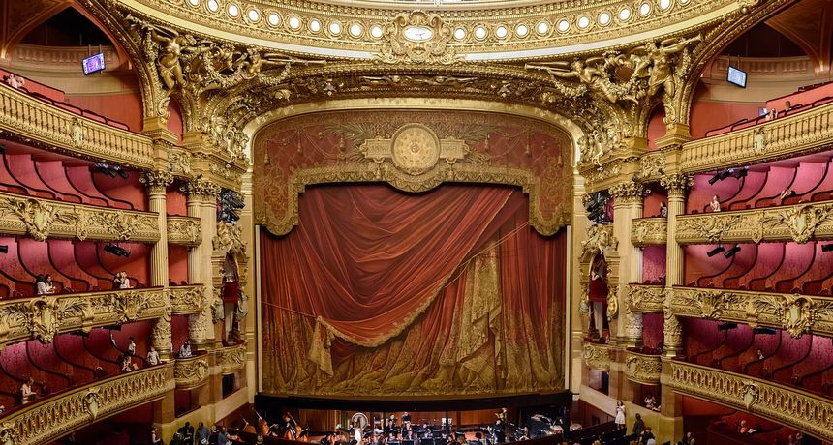
Опера у Француској

Slide 2
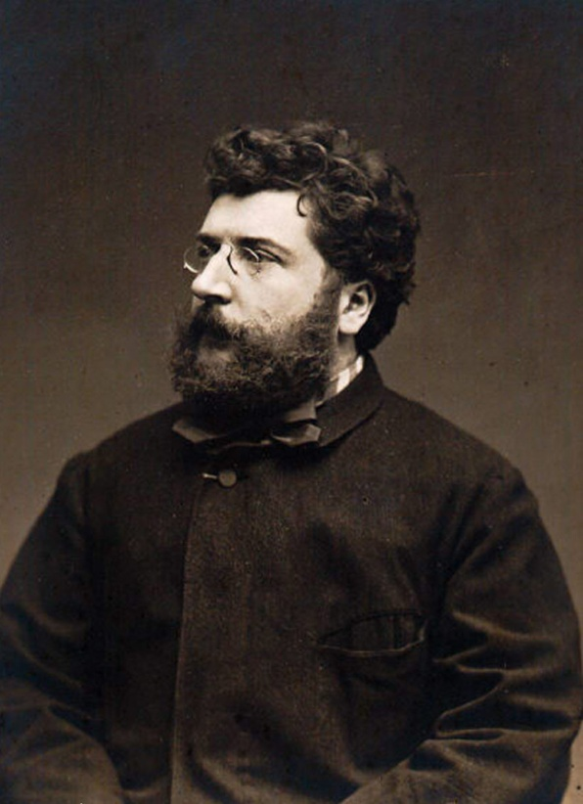
ЖОРЖ БИЗЕ (1838-1875)
Потиче из породице музичара и са 9 година примљен
на Паришки конзерваторијум.
Добио је велику награду Рима (1857).
Носилац је највећег француског признања
Легије части.
Његова најпознатија дјела су опере:Кармен,
Арлезијанка и Tрагачи бисера.

Slide 3
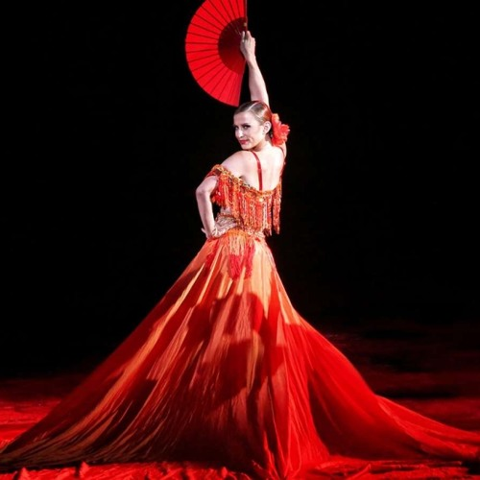
Хабанера је кубански плес сличан тангу, али пуно страственији и енергичнији.
Назив је добио по главном граду Кубе.

Slide 4
„Кармен“
Либерето су написали Меијак и Алеви.
Базирана је на новели коју је под истим називом написао Проспер Мериме.
Премијерно је изведена 03. марта 1875. године у Паризу.
Радња се догађа у Шпанији у граду Севиљи и околним планинама око 1820. за вријеме кориде.

Slide 6
За оне који желе знати више:
Погледајте филм Кармен из 1967. године који је
режирао Херберт фон Карајан.

